Slide 1
ČIMBENICI RIZIKA ZA KARDIOVASKULARNE BOLESTI
Mario Burić, Dino Lovrenčić, Valerija Plečko, Sara Pondeljak, Edi Rogina

Slide 2
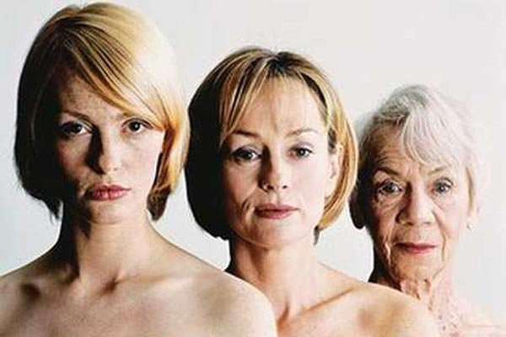
NEZAVISNI ČIMBENICI RIZIKA
dob
spol
nasljeđe
tip osobnosti

Slide 3
ZAVISNI ČIMBENICI RIZIKA
tjelesna neaktivnost
pušenje
šećerna bolest
hipertenzija
hiperlipidemija (kolesterol, trigliceridi, lipoproteini)
faktori zgrušavanja krvi
hipertoničnost krvne plazme
stresni oblik života
pretilost
metabolični sindrom

Slide 4
KRVNI TLAK
najvažniji čimbenik rizika za moždani udar
jedan od najbitnijih rizičnih čimbenika za bolesti srca i krvnih žila

Slide 5
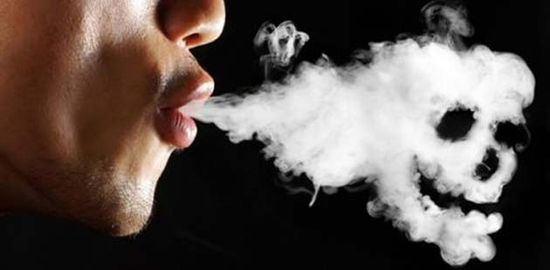
PUŠENJE
preko 4000 kemijskih spojeva u duhanskom dimu (nikotin!)
nikotin → adrenalin i noradrenalin → ubrzan rad srca, kontrakcije malih krvnih žila, porast krvnog tlaka
inhalirani dim → pluća →oštećenje krvnih žila i ateroskleroza
=> angina pektoris i srčani udar, moždani udar

Slide 6
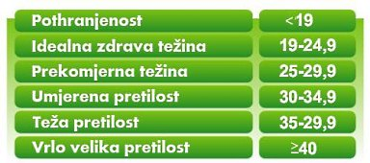
BMI
OPSEG STRUKA
povećan rizik: 94-101 cm, 80-87 cm
visoki rizik: >102 cm, >88 cm

Slide 7
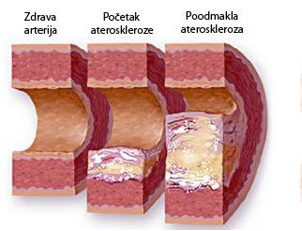
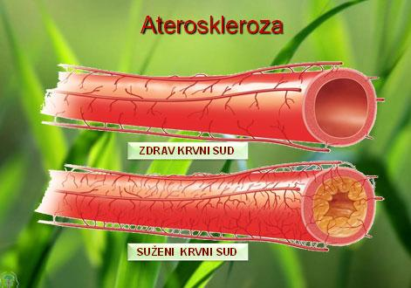
ATEROSKLEROZA
opći pojam za zadebljanje i otvrdnuće stijenke arterije
aterosklerotične krvne žile – smanjen promjer
ugroženi: ljudi koji obilnije jedu masnu hranu, pušači, predebele osobe

Slide 8
ATEROSKLEROZA
hrana bogata kolesterolom (mastima i uljima) – uzrokuje koronarne srčane bolesti, poremećaje u krvotoku mozga, bubrega i drugih organa
predebele osobe – zbog pretjerane proizvodnje kolesterola u jestri mogu imati u krvi 70 do 80% više kolesterola od normalnih vrijednosti (3,65-4,7 mmol/L)

Slide 9
LIPOPROTEINI
LDL
čestice niske gustoće
‘’loši kolestelor’’
odlaže se u tkiva i stijenke krvnih žila
< 3 mmol/L
HDL
čestice visoke gustoće
‘’dobri kolesterol’’
‘’čistači’’
m >1 mmol/L
ž > 1,2 mmol/L

Slide 10
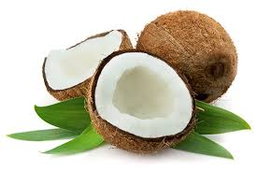
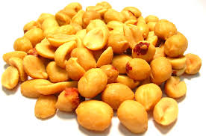
ZASIĆENE MASNE KISELINE
NEZASIĆENE MASNE KISELINE
jednostruka veza izmeđa atoma ugljika u molekuli
‘’loše’’
podižu razinu kolesterola
uzrokuju dijabetes i debljanje, bolesti srca i krvnih žila
meso, jaja, mliječni proizvodi, kokos, kikiriki
dvostruka veza između atoma ugljika u molekuli
spuštaju razinu lošeg kolesterola
poboljšavaju krvožilni sustav, dobro utječu na mozak, čine kosu sjajnijom, kožu pomlađuju, reguliraju san
ulja (maslinovo, laneno, soja, kanola), orašasti plodovi (brazilski orah, indijski orah, običan orah, pistacija, lješnjak), razne ribe (tuna, losos, sardina, haringa)

Slide 11
HVALA NA PAŽNJI !

